Slide 1
Презентация
Для
Дистанционной олимпиады по музыке 1-4 класс 3 тур 2016-2017 учебный год
Сатвалова Вика
1а класс

Slide 2
Фильм «Приключения Буратино»
«Приключения Буратино» — советский двухсерийный музыкальный телевизионный фильм по мотивам сказки Алексея Толстого «Золотой ключик, или Приключения Буратино», созданный на киностудии «Беларусьфильм» в 1975 году. Считается культовым. Телепремьера состоялась 1-2 января 1976 года

Slide 3
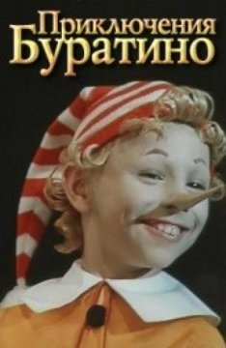
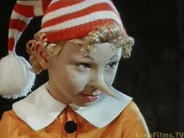

Slide 4
Актерский состав
В ролях
Дмитрий Иосифов — Буратино
Татьяна Проценко — Мальвина
Роман Столкарц — Пьеро
Томас Аугустинас — Артемон
Григорий Светлорусов — Арлекин
Николай Гринько — папа Карло
Юрий Катин-Ярцев — Джузеппе
Рина Зелёная — черепаха Тортила
Владимир Этуш — Карабас-Барабас
Ролан Быков — кот Базилио
Елена Санаева — лиса Алиса
Владимир Басов — Дуремар
Баадур Цуладзе — хозяин харчевни трёх пескарей

Slide 5
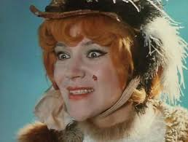
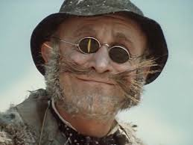
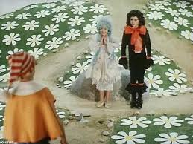

Slide 6
Съёмочная группа
Сценарий Инны Веткиной
Постановка Леонида Нечаева
Главный оператор: Юрий Елхов
Главный художник: Леонид Ершов
Музыка Алексея Рыбникова
Стихи Булата Окуджавы, Юрия Энтина
Роли озвучивали: Алексей Консовский (Говорящий Сверчок), Гарри Бардин (паук)

Slide 7
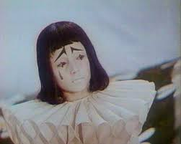
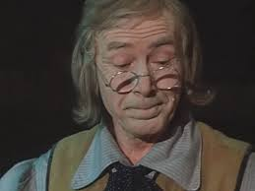
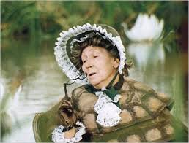

Slide 8
Авторы слов и музыки
Название песни - автор - исполнитель
Песня Дуремара -Юрий Энтин -Владимир Басов (куплеты) и вокальный ансамбль ТЮЗа (припев)
Песня Карабаса - Булат Окуджава - Владимир Этуш
Первая песня Карабаса - Булат Окуджава -Владимир Этуш (куплеты) и детский ансамбль (припев)
Песня фонарщиков - Булат Окуджава - Вокально-инструментальный ансамбль «Верные друзья»
Песня пауков и Буратино - Юрий Энтин -Гарри Бардин (куплеты) и Татьяна Канаева (припев)
Песня кукол - Юрий Энтин - Детский ансамбль
Песня о Поле Чудес - Булат Окуджава - Елена Санаева и Ролан Быков
Серенада Пьеро - Булат Окуджава - Ирина Понаровская
Песня папы Карло - Булат Окуджава - Николай Гринько
Бу-ра-ти-но! (Вступительная) - Юрий Энтин - Нина Бродская
Романс Тортилы - Юрий Энтин - Рина Зелёная
О жадинах, хвастунах и дураках - Булат Окуджава - Ролан Быков и Елена Санаева
Бу-ра-ти-но! (Заключительная) - Юрий Энтин - Юрий Катин-Ярцев, Николай Гринько, Григорий Светлорусов, Томас Аугустинас, Ирина Понаровская, Татьяна Проценко и Татьяна Канаева

Slide 9
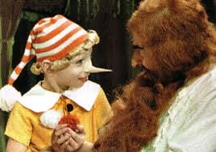

Slide 10
Музыкально -теоретический анализ песен
Кинофильм «Приключение Буратино» очень музыкальный. Каждая песня это не просто слова и музыка к
происходящему на экране, это в первую очередь характеристика героев фильма, которая помогает нам
относится к этим персонажам хорошо или плохо, сочувствовать, сопереживать или наоборот негодовать
относительно их поведения.
Во-вторых это очень богатые по музыкальной форме произведения.
Так песенка Дуремара полностью раскрывает нам этот весьма противоречивый персонаж. Спокойная
музыка, добрые простые слова и вот нам кажется, что Дуремар – это милый дядечка, любитель природы, но
нет музыка набирает темп и перед нами предстает истинное лицо Дуремара – злого и корыстного дядьки,
готового за деньги на любое жульничество. Очень хорошо вписался в эту песенку хор «лягушек» дополняющего
истинный образ Дуремара.
Песня Тортиллы - это очень красивый и грустный романс о чем то хорошем, но уже таком далеком .
Это песенка наших бабушек, очень мудрых и любящих нас.
Песня «Фонарщиков» таинственная, волшебная, вот ночь пришла - темно, но мне не страшно, потому
что должно случиться, что то хорошее.
Музыка, слова, песни – очень богаты, как по форме , так и по содержанию, возможно без них фильм был бы
Грустным повествованием известной нам книги «Золотой ключик, или Приключения Буратино» А.Н.Толстого.

Slide 11
Понравившиеся песни
Мне понравились все песни из кинофильма
«Приключения Буратино», неважно про добрых
персонажей они или про злых. Они очень
запоминающиеся , они все родом из детства , так
говорит моя мама. Из хорошего, доброго детства, где
добро всегда побеждает, а злодей просто получает
хороший урок и потом обязательно станет хорошим.

Slide 12
Я бы хотела…
Быть, как Буратино – веселой, иметь много друзей, уметь всегда им придти на помощь. Быть, как Мальвина – красивой и умной.
Быть, как Пьеро – доброй и честной.

Slide 13
Спасибо за внимание

